Slide 1
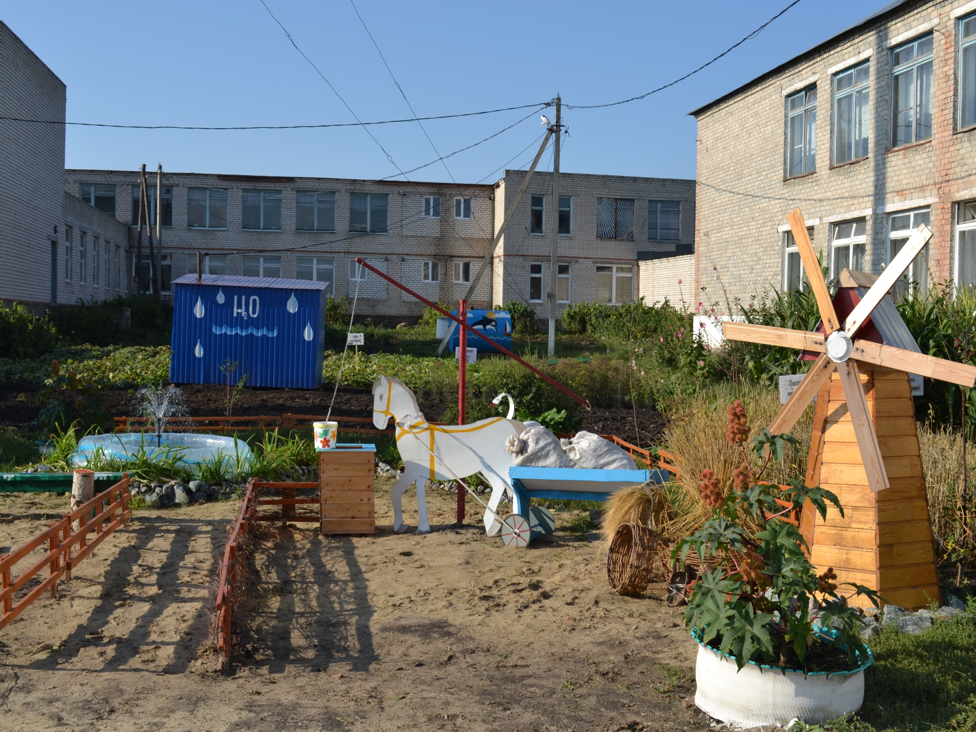
МБОУ «Старошаймурзинская средняя
общеобразовательная
школа» Дрожжановского муниципального
района Республики Татарстан

Slide 2
Девиз:
Гореть самим, зажечь других!
Быть впереди и точка!

Slide 3
Организация ученического самоуправления в школе
Цель работы самоуправления:
формирование знаний, умений и опыта организационной и управленческой
деятельности;
-развитие самостоятельности учащихся по решению школьных вопросов;
-сохранение школьных традиций;
_воспитание чувства ответственности за результаты собственной деятельности;
_формирование активной жизненной позиции, развитие лидерсих качеств
школьников,социальной ответственности.

Slide 4

Задачи:
вовлечение учащихся в активную школьную жизнь через организацию различных видов деятельности;
развитие творческой индивидуальности учащихся;
воспитание учащихся уважительного отношения к членам коллектива, укрепление сферы дружеских отношений.

Slide 5

Наша эмблема

Slide 6

Гимн
МБОУ «Старошаймурзинская средняя общеобразовательная школа» Дрожжановского муниципального района РТ
1Снова в школу, снова на урок.
Нас опять зовет звонок веселый,
И опять мы мчимся на порог
Нашей самой лучшей в мире школы.
Мы приходим, как домой, сюда.
Все вокруг знакомое, родное.
Станем мы друзьями навсегда,
Нас окружат миром и покоем.
2.Быстротечны школьные года,
И не сразу результат увидим.
Малышами входим мы сюда,
Взрослыми людьми отсюда выйдем.
И пускай тернистым будет путь –
Легких ведь дорог и не бывает,
Наша школа – лучшая вокруг,
А победы ей мы добываем!
Припев : Любимая школа, тебе
Свои посвящаем мы гимны.
Ты – наше начало в судьбе,
А за тобой – вся Отчизна!

Slide 7
Структура и модель школьного самоуправления
Совет старшеклассников
Комитеты
СМИ
Здоровье
Культура
Образование
ООН
Забота
Труд

Slide 8
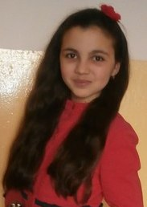
Комитет «Образование»
1.Выполняет решения УС по учебному направлению.
2.Вносит и реализует предложения по работе УС по учебному направлению.
3.Контролирует успеваемость классов и докладывает о результатах на заседании УС.
4.Организует помощь слабоуспевающим учащимся.
5.Предлагает и проводит олимпиады ,конкурсы, викторины.
6.Совместно с методическими объединениями учителей и УС организует проведение предметных недель в школе.
Руководитель: Калимуллина Раиля

Slide 9

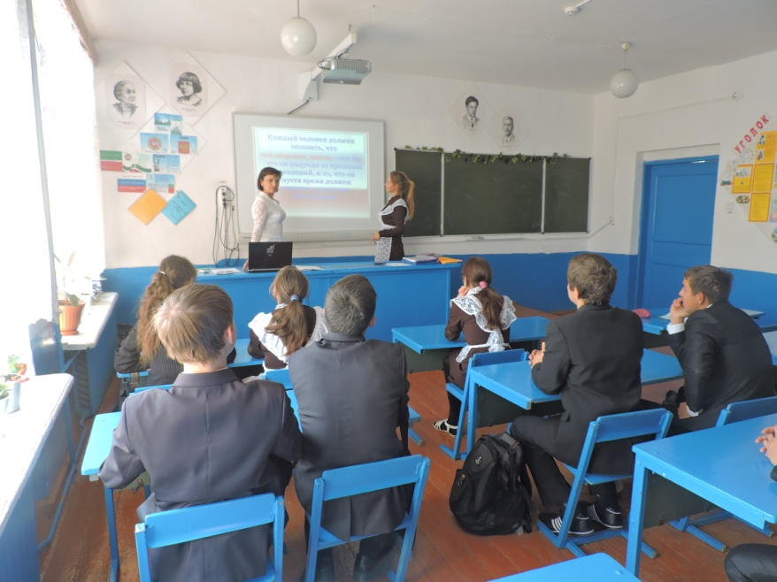
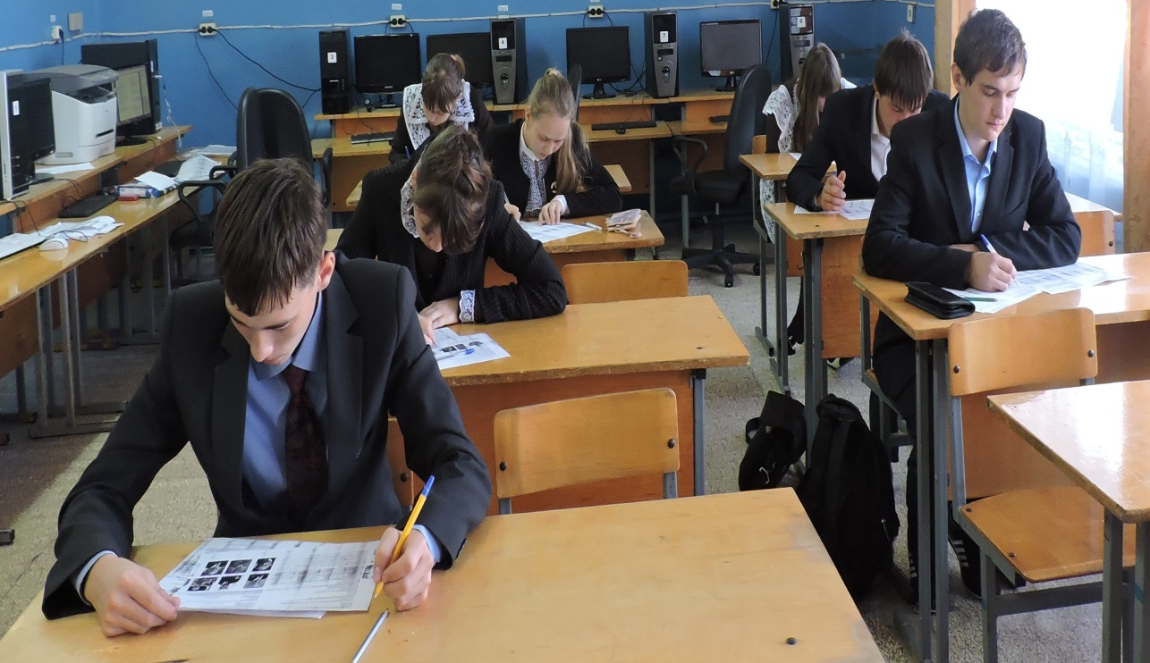
Комитет «Образование»

Slide 10
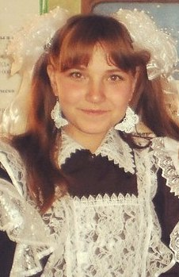
Комитет «Культура и творчество»
1.Выполняет решения УС по культурно-массовому направлению
2.Вносит и реализует предложения по УС по культурно-массовому направлению.
3.Занимается проведением всех культурно-массовых общешкольных мероприятий:концертов, вечеров, дискотек и др.
4 Оказывает консультативную помощь классам в подготовке вечеров, огоньков, выступлений на конкурсах самодеятельности.
4.Занимается технической подготовкой
общешкольных мероприятий:
объявления, подготовка зала и т . д
Руководитель :
Бабаева Надежда

Slide 11
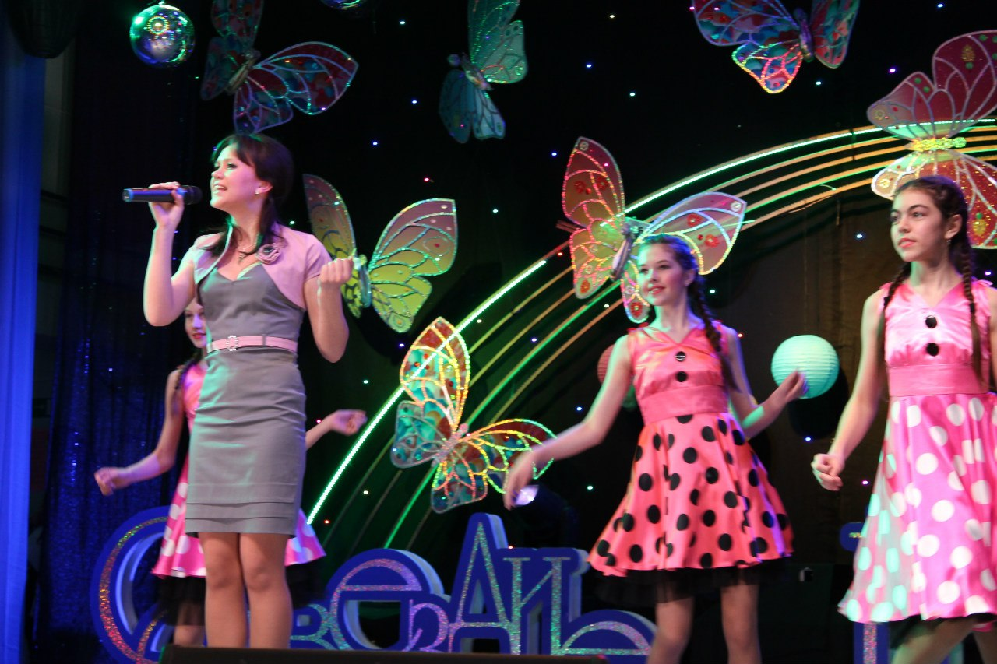
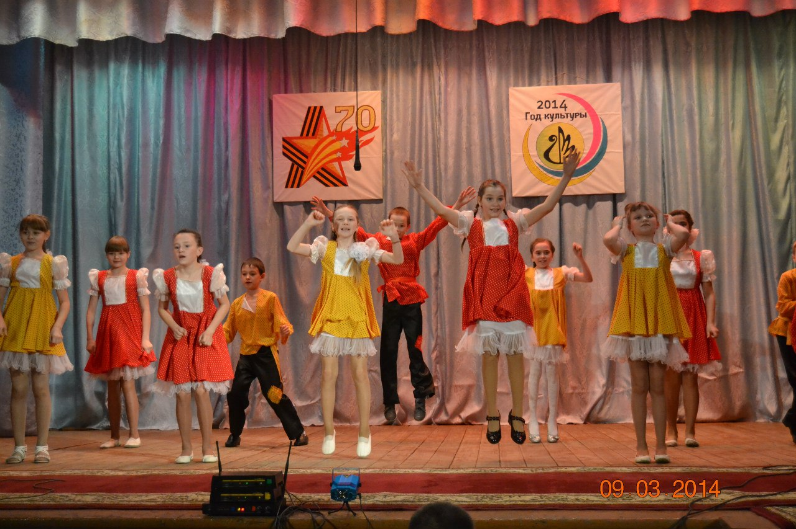
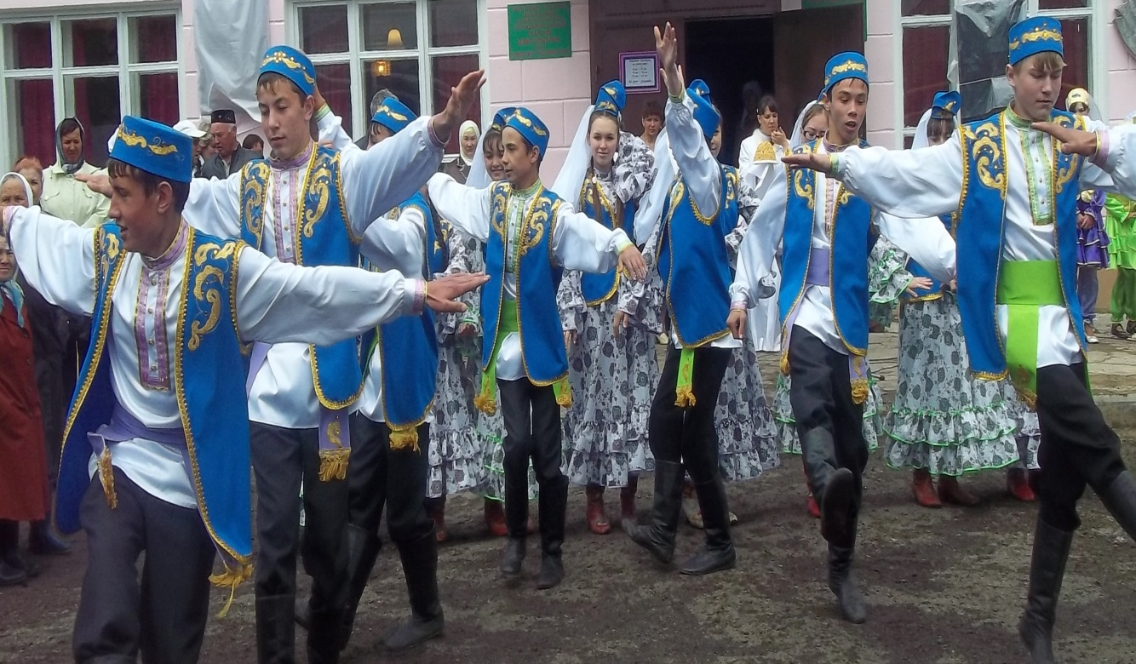
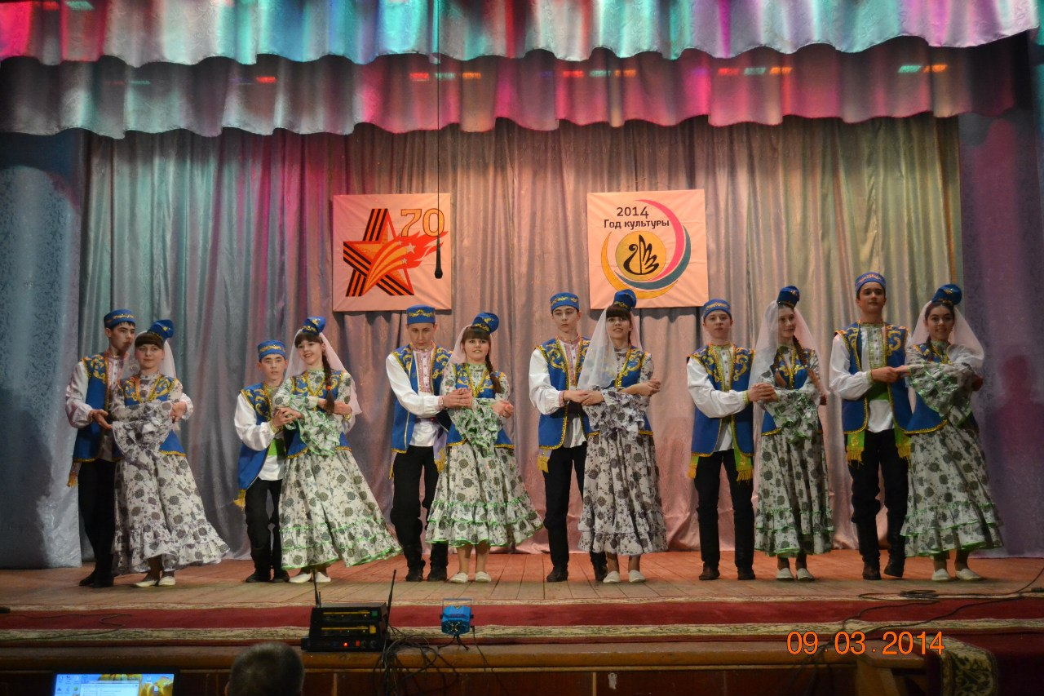
Комитет «Культура»

Slide 12
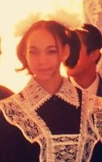
Комитет «Здоровье»
1.Выполняет решения УС по своему направлению.
2.Вносит и реализует предложения по работе УС по спортивному направлению.
3.Занимаетмя проведением спортивно- массовых общешкольных мероприятий
4.Заниматся подготовкой зала для проведения соревнований
5.Своевременно освещает итоги
соревнований на стенде и в печати
Руководитель:
Аврелькина Ангелина

Slide 13
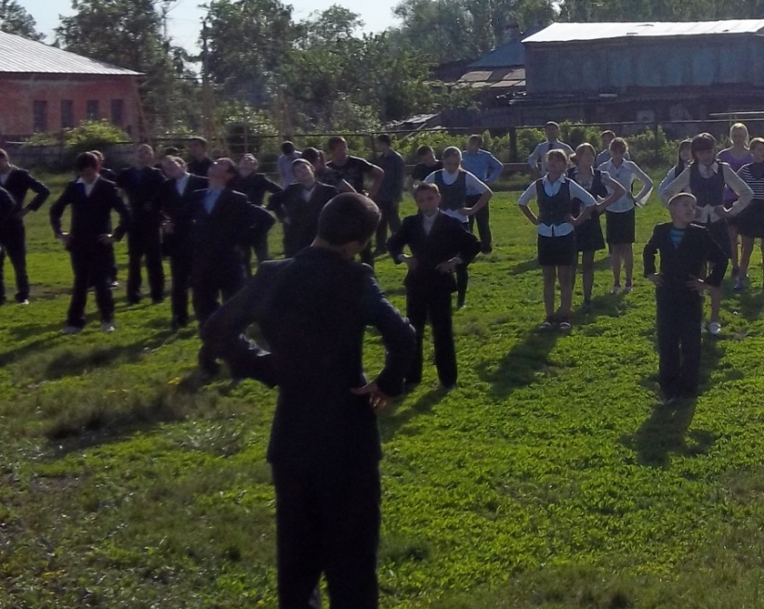
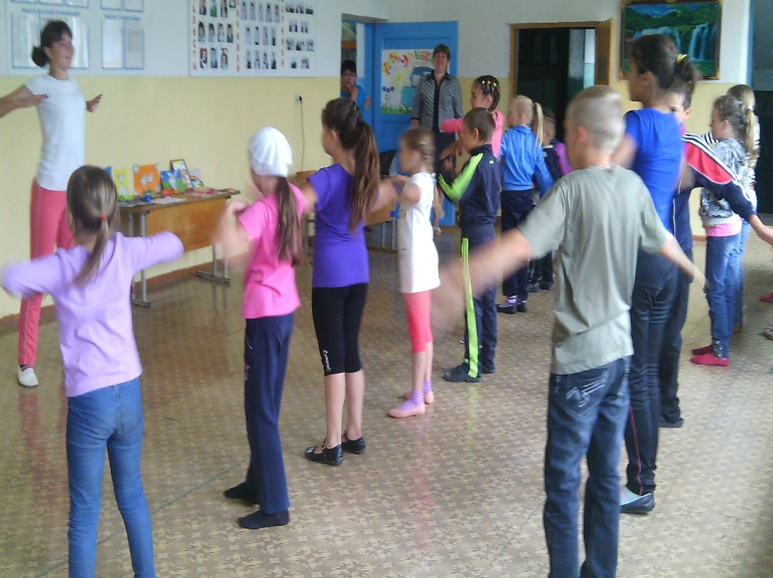
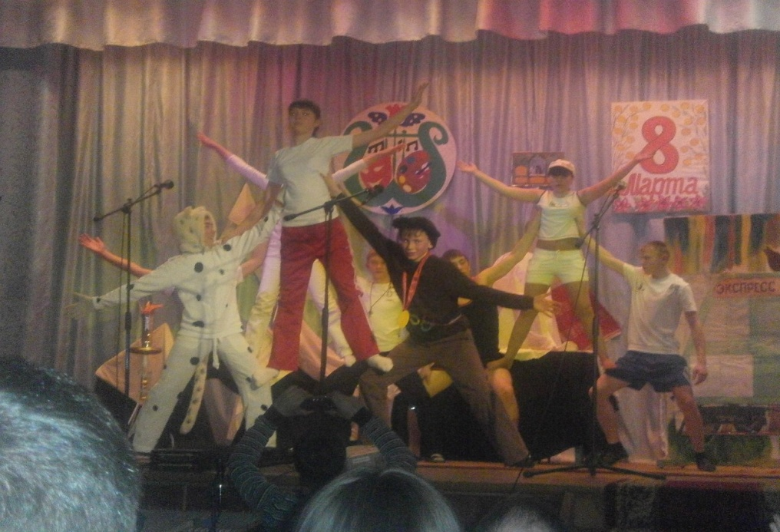

Комитет «Здоровья»

Slide 14
Комитет «СМИ»
1.Выполняет решения УС по своему направлению
2.Вносит и реализует предложения по информационному обеспечению работы УС и всей школьной жизни
3.Выпускает школьную газету
4.Обеспечивает своевременную информационную поддержку всей работы УС
Руководитель :
Фатхуллин Булат

Slide 15

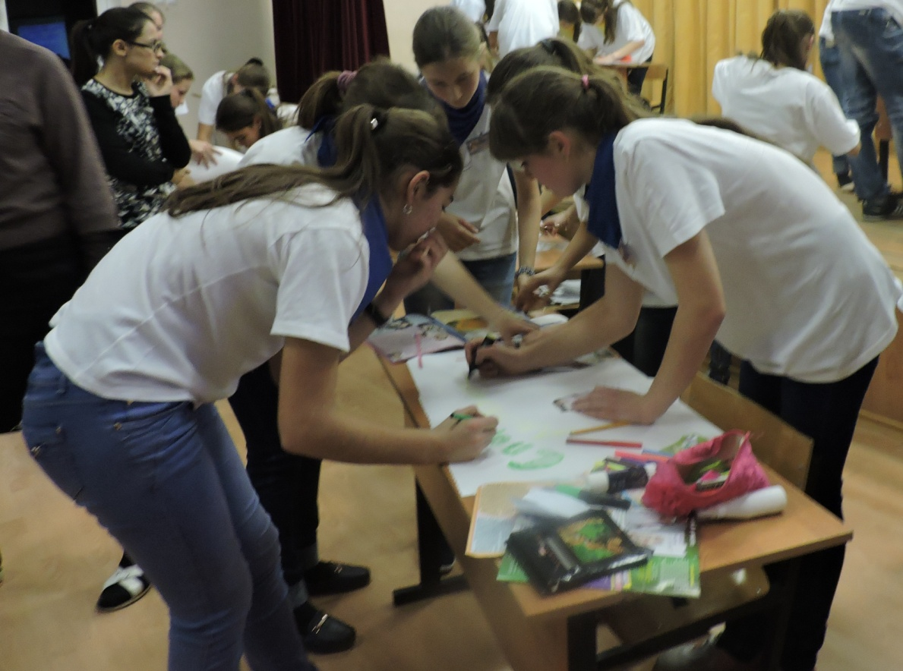
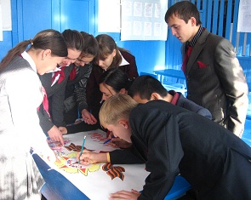
Комитет «СМИ»

Slide 16
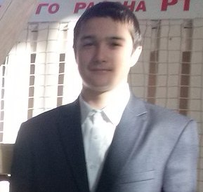
Комитет «ООН» (отряд особого назначения)
Осуществляет: 1.компелкс профилактических мероприятий по предупреждению антиобщественного поведения учащихся ,профилактике; наркомании,алкогализма и табакозависимости
2.контроль за внешним видом учащихся
3. контроль за своевременным приходом учащихся на урок и пропусками уроков без уважительной причины
Руководитель :
Ахтямов Расим

Slide 17
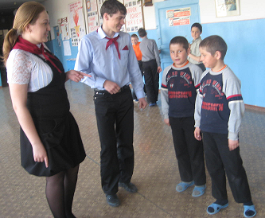
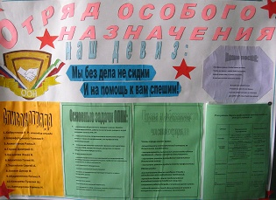
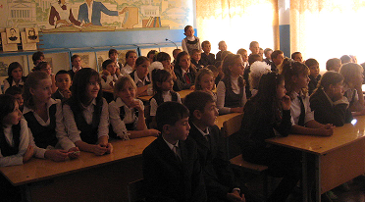
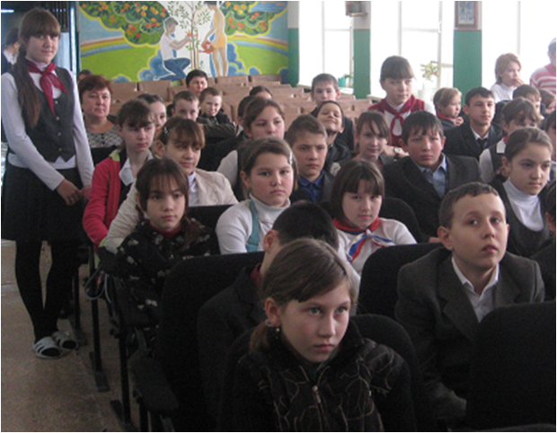
Комитет «ООН»

Slide 18
Комитет «Труд»
1.Выполняет решения УС по соблюдению дисциплины в школе
2.Вносит и реализует предложения по соблюдению дисциплины в школе
3.Осуществляет контроль за дежурством по школе и классам.
4.Проводит рейды по проверке сохранности школьной мебели ,книг, по проверке сменной обуви.
5.Организует субботники ,трудовые акции
Руководитель:
Зартдинов Ильсаф

Slide 19
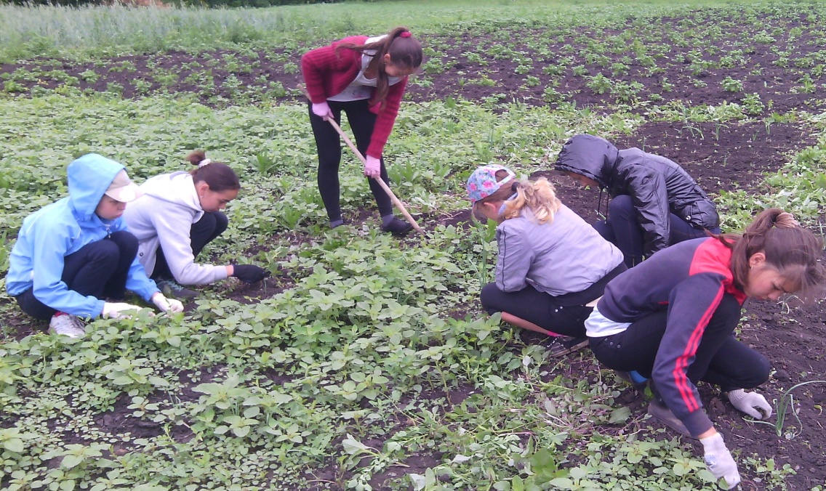
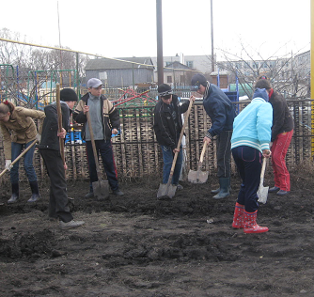
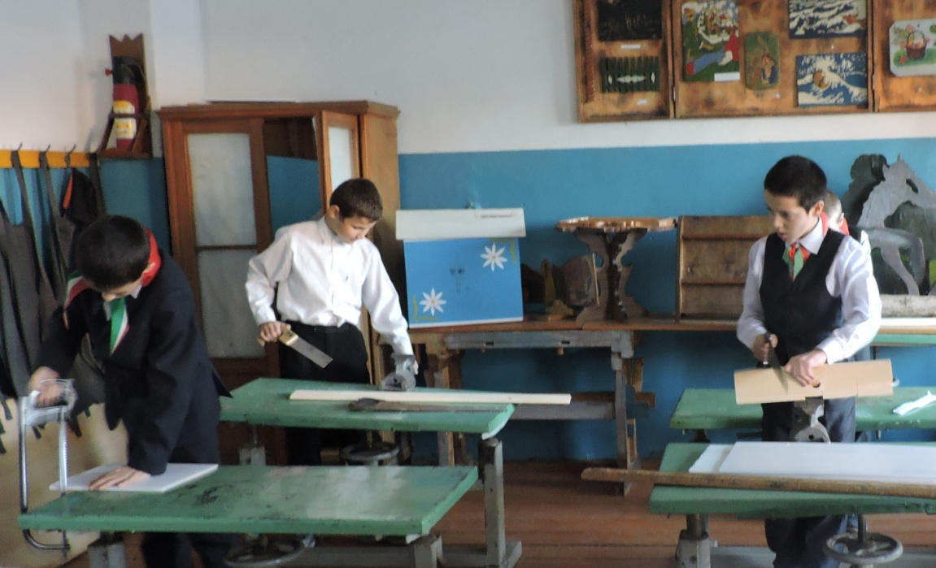
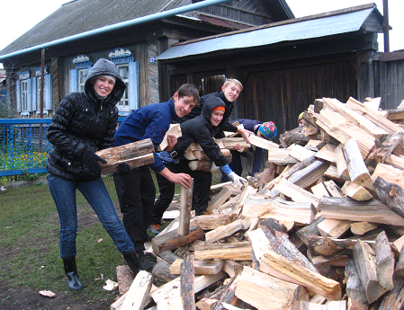
Комитет «Труда»

Slide 20

Комитет «Забота»
1.Выполняет решения УС по направлению помощи младшим классам
2.Вносит и реализует предложения по работе УС по данному направлению
3.Орагнизует игры,активыне перемены и минутки отдыха для младших классов
4. Организует помощь ветеранам войны и труда, престарелым
5.Итоги проверок сообщает в информационный центр
Руководитель :
Хайруллина Гузель

Slide 21
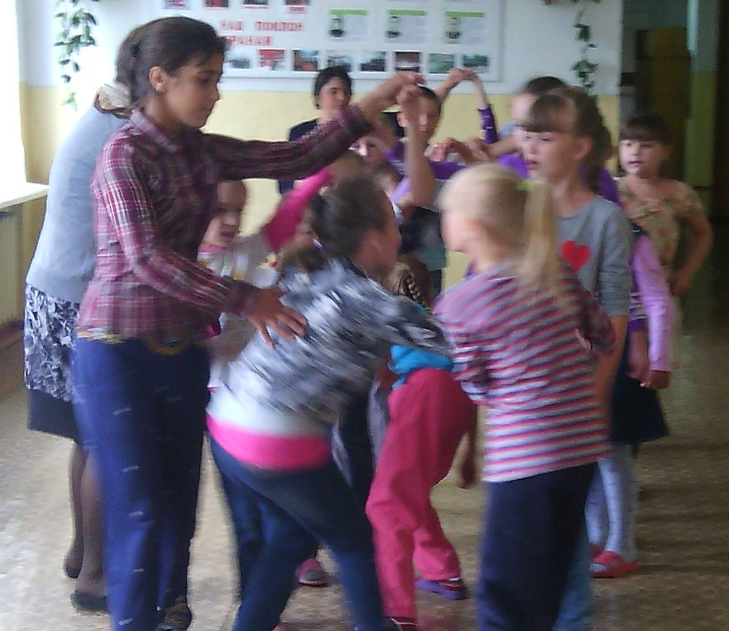
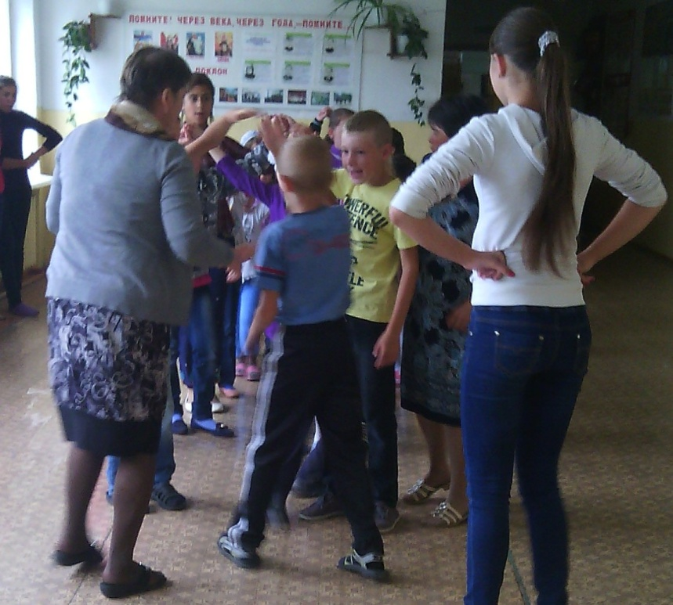
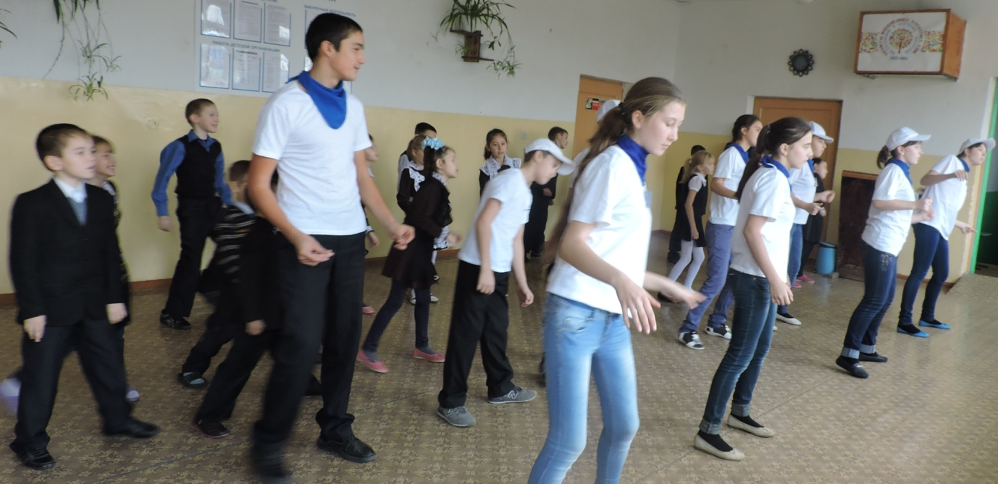
Комитет «Забота»

Slide 22
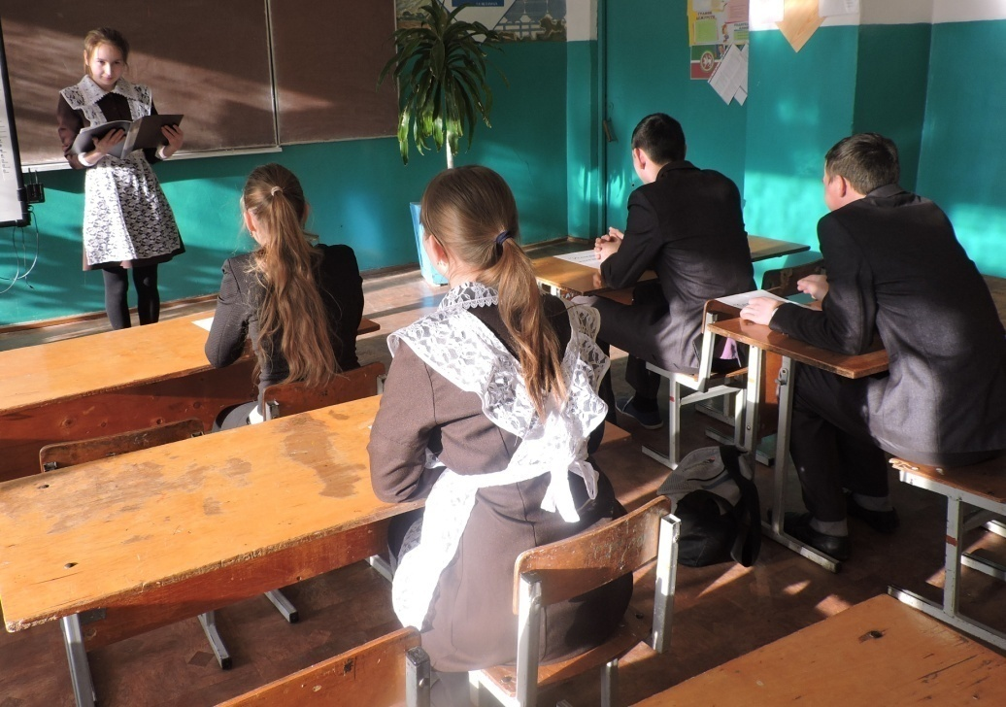
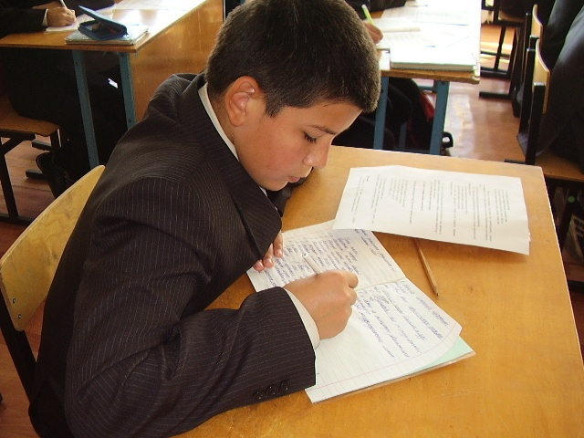
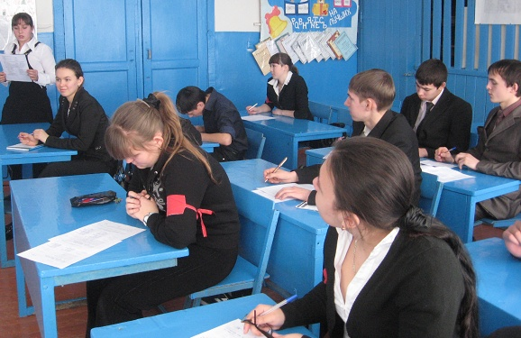
Заседания Совета старшеклассников

Slide 23
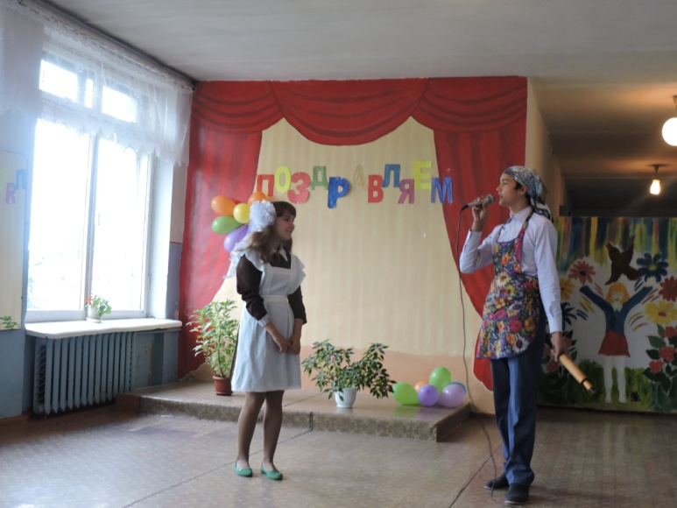
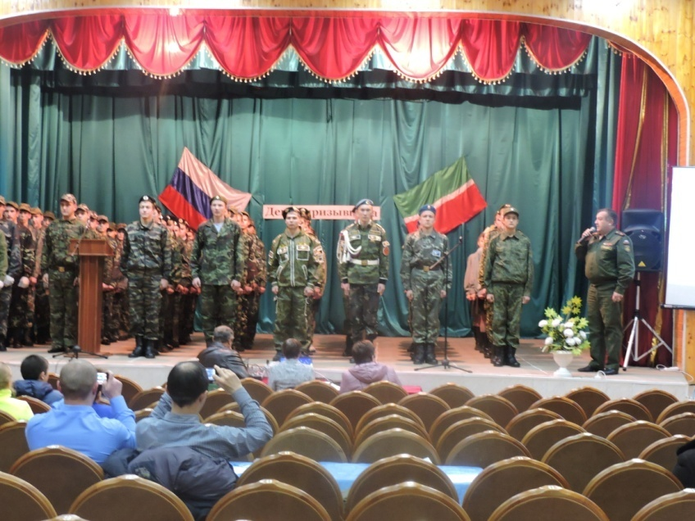
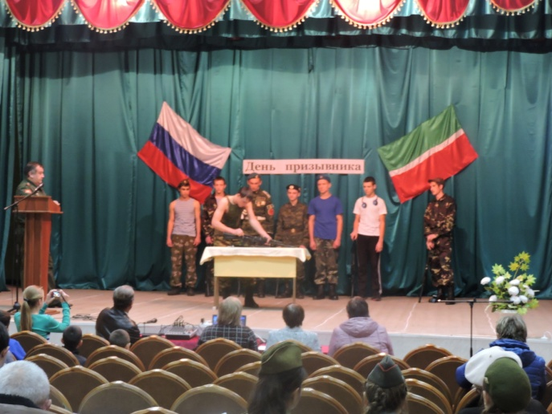
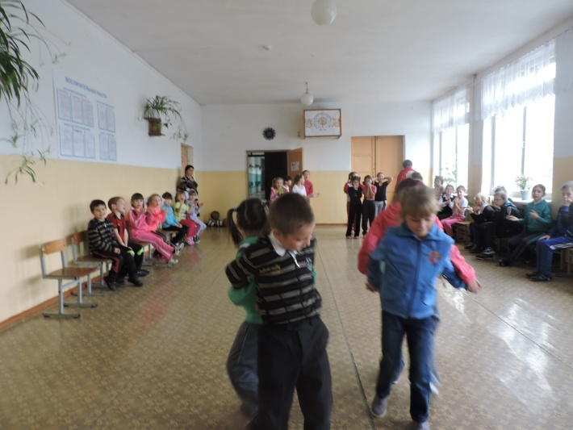
Общешкольные мероприятия

Slide 24
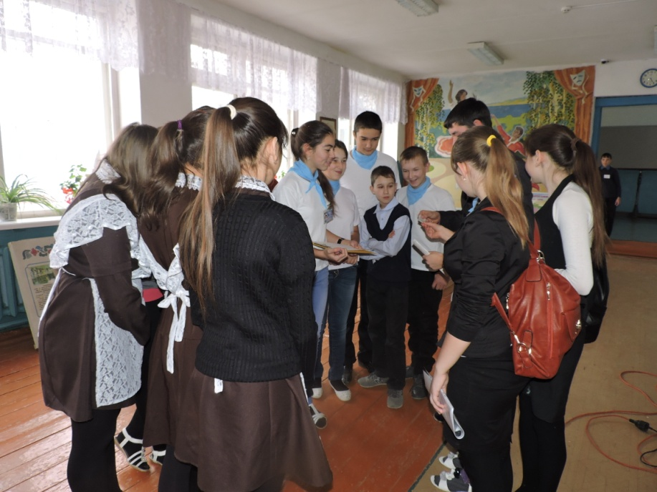
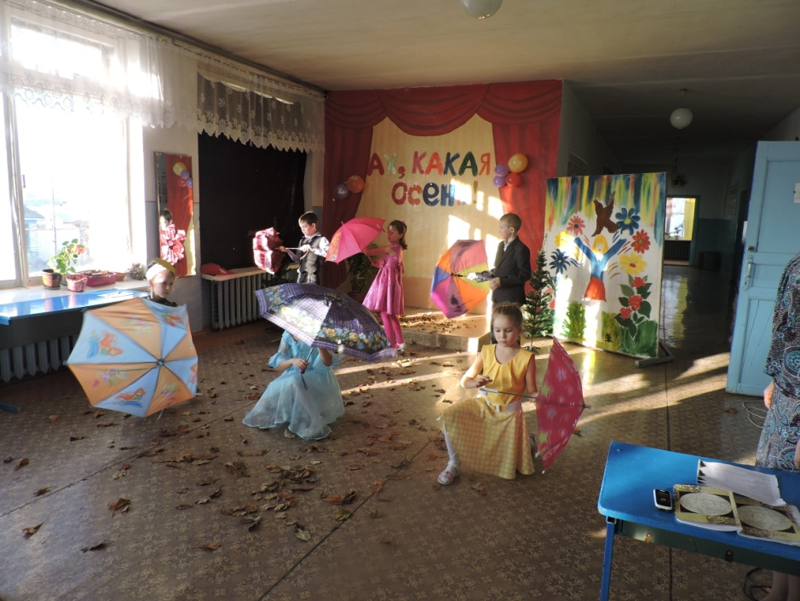
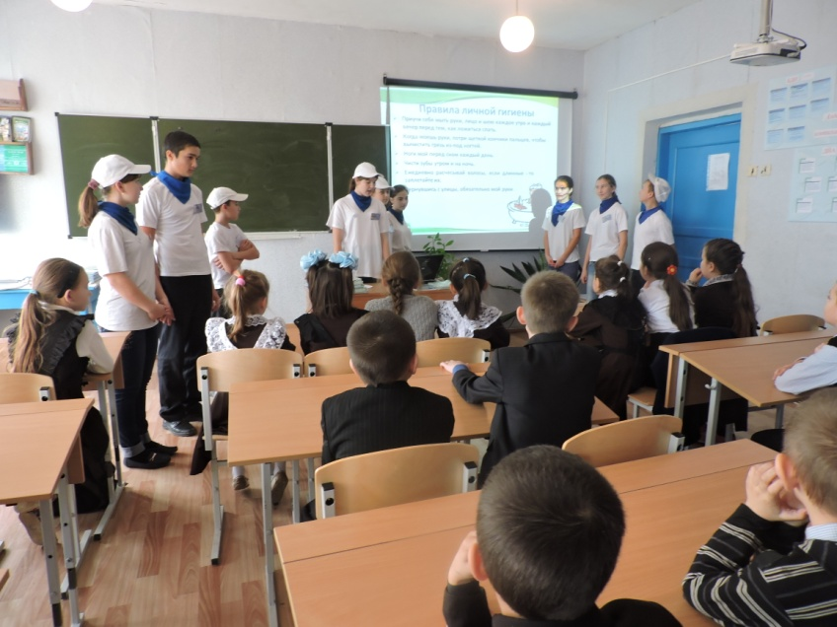
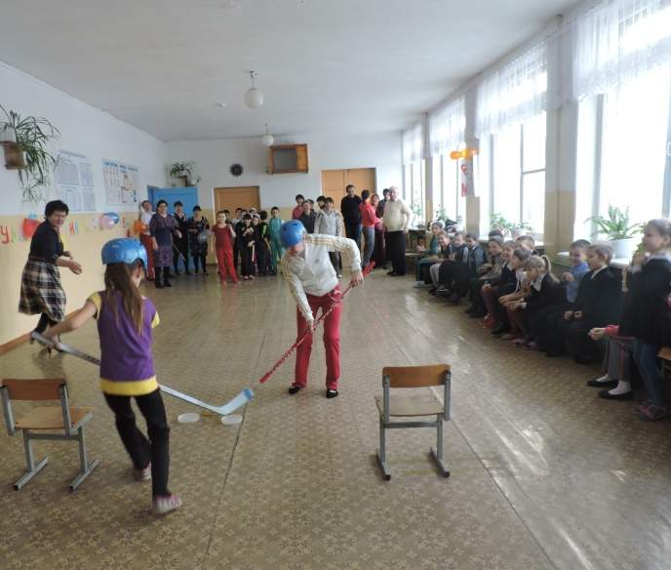

Slide 25
